Slide 1
Умножение
Муниципальное бюджетное общеобразовательное учреждение средняя общеобразовательная школа №30 имени А.И.Колдунова

Slide 2
Анализ контрольной работы
«5»-5 (Чепрасова, Потапова, Былинкина, Смазнова и Живова);
«4»-6 (Бормотова, Молчкова, Черкасова, Архипова, Бондарев, Корунова);
«3»-13;
«2»-2 (Друзина, Тачков).

Slide 3
Работа над ошибками
№5
а может быть как положительным, так и отрицательным числом, т.к.
И обязательно нужно записать ответ!

Slide 4
№4
Чтобы найти расстояние между точками, нужно из координаты её правого конца вычесть координату её левого конца.
А(-43), В(-20). -20>-43;
АВ=-20-(-43)=-20+43=43-20=23.
И конечно ответ записать необходимо.

Slide 5
Объяснение нового материала
Разберём задачу №1 страница190.
Разберём задачу №2 страница 190.

Slide 6
Чтобы перемножить числа с разными знаками, надо перемножить их модули и поставить перед полученным числом знак «-».
Например:
-2,3·34=-78,2;
20·(-3,1)==-62.

Slide 7
Чтобы перемножить числа с одинаковыми знаками знаками, надо перемножить их модули .
Например:
-2,3·(-34)=78,2;
(-20)·(-3,1)=62.

Slide 8
Выполним №1121.

Slide 9
Физкультминутка

Slide 10
Выполним № 1123.

Slide 11
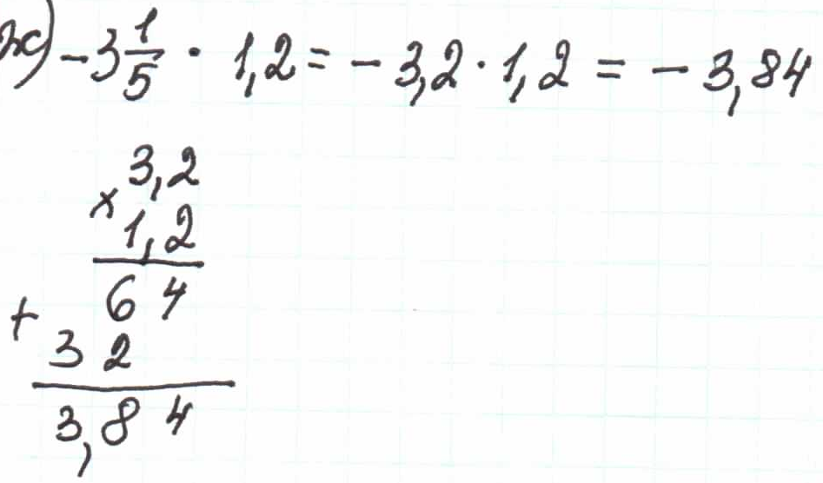
Выполним № 1123.

Slide 12
Физкультминутка

Slide 13
Приумножении двух чисел с разными знаками получаем отрицательное число!
При умножении двух чисел с одинаковыми знаками получаем положительное число!
Выполним № 1124.

Slide 14
Выполним №1124.

Slide 15
Самостоятельная работа
Д.М. №№240(а,б,в,г),241(а,б), 239
1 вариант – страница 20,
2 вариант – страница 48.

Slide 16
Домашнее задание
П.35,
№1143(а-г),
№1144(а-в),
№1146.
УДАЧИ!

